Slide 1
Лекция 20
Семиотика
Нестеров Александр Юрьевич
доцент, доктор философских наук

Slide 2
СЕМИОТИКА – УЧЕНИЕ О ЗНАКАХ
Что есть знак?
Что есть значение знака?
Что есть знаковый процесс – семиозис?
Семиотика = семиология = характеристика
2

Slide 3
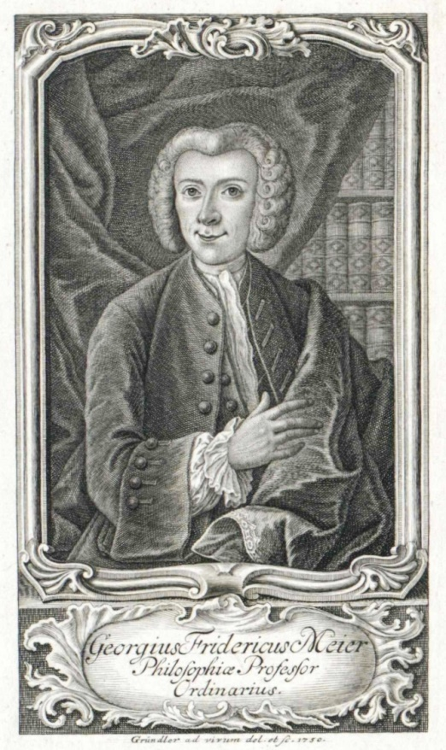
ОПРЕДЕЛЕНИЕ ЗНАКА
ГЕОРГ ФРИДРИХ ВИЛЬГЕЛЬМ МЕЙЕР
1718–1777 гг.
Немецкий философ
Знак есть средство, посредством которого может быть познана действительность некоторой другой вещи
Автор:
Скара коммун
CC BY 2.0
via Wikimedia Commons
3

Slide 4
ОПРЕДЕЛЕНИЕ ЗНАКА
Знак – это философская категория
Знак – то, что выполняет функцию обозначения
4

Slide 5
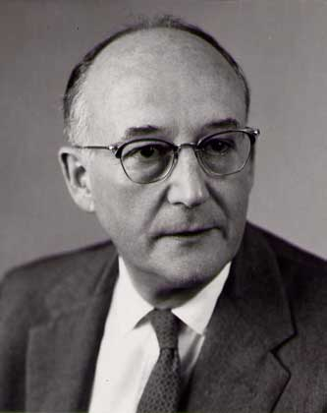
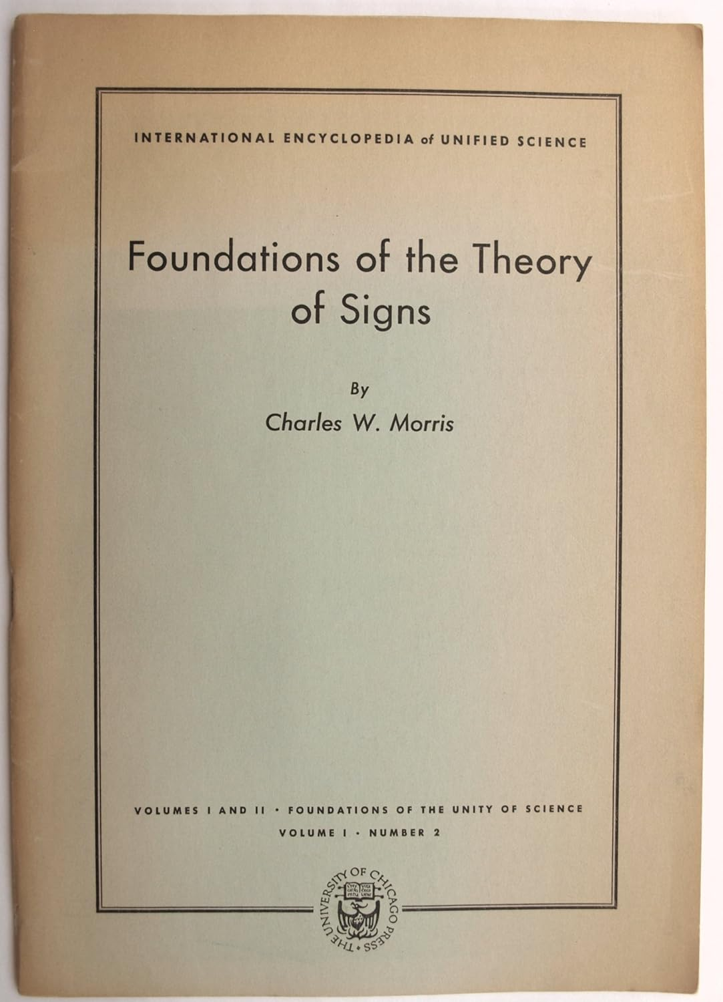
СЕМИОЗИС – ЗНАКОВЫЙ ПРОЦЕСС
ЧАРЛЬЗ УИЛЬЯМ МОРРИС
1901–1979 гг.
«Основания теории знаков», 1938 г.
Автор:
Скара коммун
CC BY 2.0
via Wikimedia Commons
5

Slide 6
ТЕОРИИ ЗНАЧЕНИЯ
Как знак обозначает свое значение
6

Slide 7
ТЕОРИИ ЗНАЧЕНИЯ
Модель здравого смысла
Знак / значение
7

Slide 8
ТЕОРИИ ЗНАЧЕНИЯ
Модель Фердинанда де Соссюра
8

Slide 9
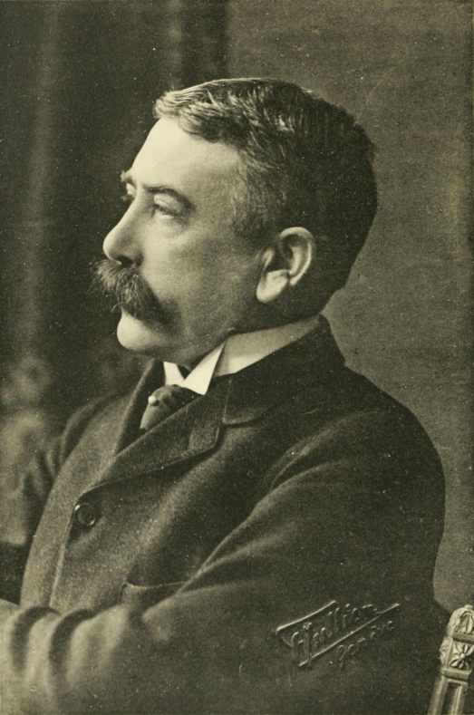
ТЕОРИИ ЗНАЧЕНИЯ
ФЕРДИНАНД ДЕ СОССЮР
1857–1913 гг.
Швейцарский лингвист
«Курс общей лингвистики»
Означающее / означаемое
9

Slide 10
ТЕОРИИ ЗНАЧЕНИЯ
Модель Готлоба Фреге
10

Slide 11
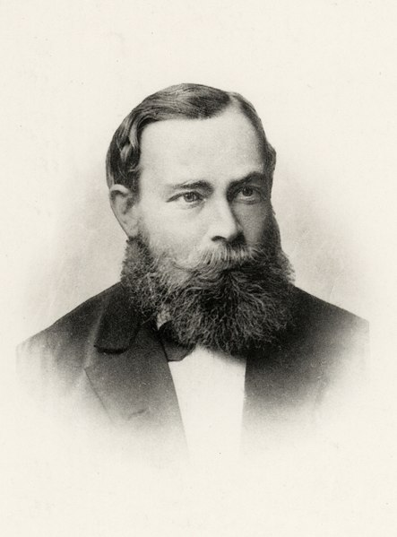
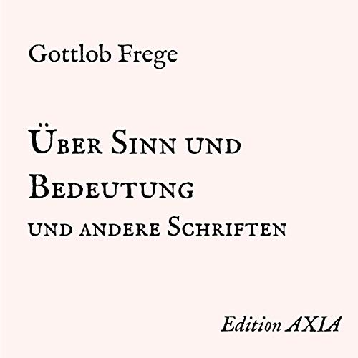

ТЕОРИИ ЗНАЧЕНИЯ
ФРИДРИХ ЛЮДВИГ ГОТЛОБ ФРЕГЕ
1848–1925 гг.
«О смысле и значении», 1892 г.
11

Slide 12
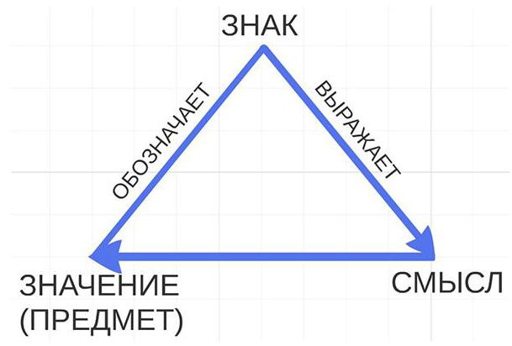
ТЕОРИИ ЗНАЧЕНИЯ
Модель Готлоба Фреге
12

Slide 13
ТЕОРИИ ЗНАЧЕНИЯ
Модель Чарльза Сандерса Пирса
13

Slide 14
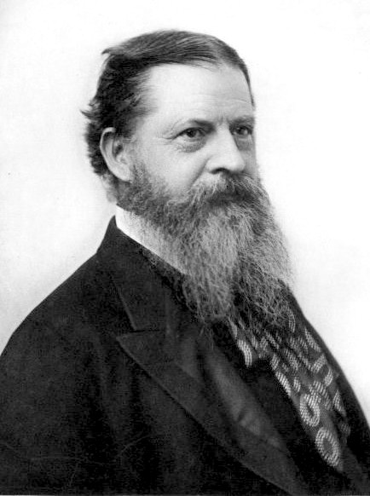
ТЕОРИИ ЗНАЧЕНИЯ
ЧАРЛЬЗ САНДЕРС ПИРС
1839–1914 гг.
Американский философ
Интерпретанта – навык означивания
14

Slide 15
ИЗМЕРЕНИЯ СЕМИОЗИСА
Прагматическое
Синтаксическое
Семантическое
15

Slide 16
ИЗМЕРЕНИЯ СЕМИОЗИСА
Прагматика:
Знак Субъект
16

Slide 17
ИЗМЕРЕНИЯ СЕМИОЗИСА
Синтактика:
Знак Знак
17

Slide 18
ИЗМЕРЕНИЯ СЕМИОЗИСА
Семантика:
Знак Объект
18

Slide 19
ТРИ ВИДА СЕМАНТИЧЕСКИХ ОТНОШЕНИЙ
Индекс
Икона
Символ
19

Slide 20
ТРИ ВИДА СЕМАНТИЧЕСКИХ ОТНОШЕНИЙ
Индекс:
причинно-следственная связь
20

Slide 21
ТРИ ВИДА СЕМАНТИЧЕСКИХ ОТНОШЕНИЙ
Символ:
отношения договора
21

Slide 22
ТРИ ВИДА СЕМАНТИЧЕСКИХ ОТНОШЕНИЙ
Икона:
отношения подобия
22

Slide 23
ВИДЫ СЕМИОЗИСА
Рецепция
Проекция
Коммуникация
23

Slide 24
ВИДЫ СЕМИОЗИСА
Рецепция
рецепция = познание = репрезентация = представление одного содержания другим = субъективация
24

Slide 25
ВИДЫ СЕМИОЗИСА
Проекция
проекция = техника = объективация
25

Slide 26
ВИДЫ СЕМИОЗИСА
Коммуникация
коммуникация = обмен значениями посредством знаков
26

